Slide 1
Studiekring januari 2020 – Ad Fruijtier

Slide 2
Spoorboekje
Steekproef
OVOB
E-publicaties
Quick fixes
Plaats van dienst
Afstands
verkopen
Brexit
Fiets
Verkoopkosten deelnemingen
Onroerend goed
Vragen
Ad Fruijtier
BDO Rijswijk 06-22961581

Slide 3
Steekproeven

Slide 4
It depends..

Slide 5
Controle aanpak Belastingdienst (CAB)
Preplanning:
Bedrijfsverkenning
Analyse administratie (opzet en bestaan ao/ib + regelingen loonheffingen en aanwijzingen WKR)
Aansluitingen
Analyse aangiften
Volledigheid transacties, cijferanalyse ten behoeve van plausibiliteitsoordeel
Juistheid transacties: Statistische steekproef
Afronding

Slide 6
Klassieke steekproef
Kleinst mogelijke statistische steekproef die benodigd is om de populatie te kunnen goedkeuren
Omvang steekproef wordt bepaald door 4 parameters
De geëiste betrouwbaarheid → betrouwbaarheid van 95%
Het aantal fouten dat in de steekproef wordt toegestaan → 0 fouten
De gehanteerde materialiteit → hieruit volgt interval en waardering fout
De populatie

Slide 7
Populatie
Bepalen van het controleobject
Ontvangsten
Opboeking debiteuren
Ontvangsten buiten de debiteurenadministratie om
Uitgaven
Opboeking crediteuren
Betalingen buiten de crediteurenadministratie om
Uitbetaalde nettolonen
In ons voorbeeld een gegeven: € 18.000.000

Slide 8
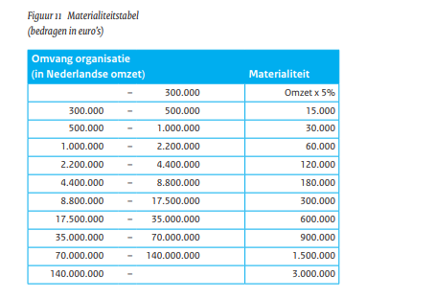
Materialiteit
In ons voorbeeld:
300.000 (stel) omvang organisatie ! Is dus niet gelijk aan populatie.

Slide 9
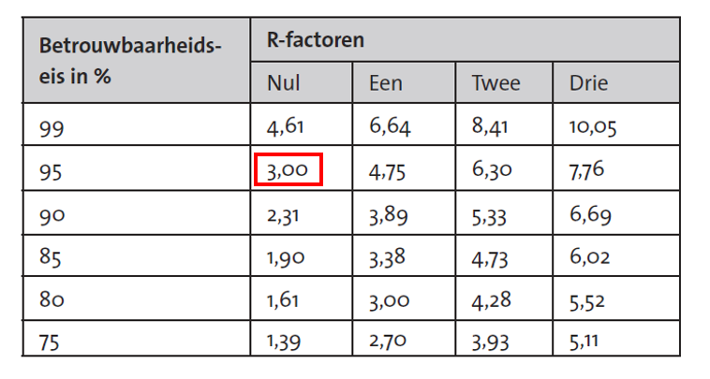
Interval
Hoeveel waarnemingen moet de Belastingdienst doen?
Schade: maximale schade die de Belastingdienst wil lopen = materialiteit
Kans: wiskunde/statistiek (poissontabel)
Betrouwbaarheid: 95%
Nulfoutenverwachting
R = 3
In ons voorbeeld: 18 mio / (300.000 / 3) = 180
Hiermee verband houdend: waarde van een fout

Slide 10
Geldeenheidsteekproef
Interval steeds gelijk, willekeurige trekking van een € binnen het interval
Facturen: in totaal
18 mio
Intervallen van 100.000
Steekproef (180 euro’s)
1
2
3
4
5
6
7

Slide 11
Extrapolatie
‘Projectie’ binnen de naheffings/navorderingstermijn
Boekenonderzoek jaar X op populatie Y.
Gevonden fout extrapoleren naar jaar X-1 t/m X-5.

Slide 12
Invloed fiscalist
Begeleiding opzet
Correctievoorstel voorkomt steekproef?
Begeleiding interviews
Bepalen populatie (schakel steekproefspecialist in)
Bepalen belastingmiddel
Begeleiding in controle van de gestoken euro’s
Begeleiding in evaluatie uitkomst
Notes:
<HD>

Slide 13
Nieuwe kleine ondernemersregeling vanaf 1 januari 2020
Geldt voor:
Btw ondernemer
In NL gevestigd of vaste inrichting btw in NL
Omzet per kalenderjaar niet hoger dan EUR 20.000
Gevolgen:
Vermindering administratieve verplichtingen
Geen btw betalen maar ook geen aftrek voorbelasting
Rekening houden met herziening
Keuze geldt voor 3 jaar

Slide 14
Verlaging btw-tarief voor e-publicaties
Per 1 januari 2020
Langs elektronische weg leveren of uitlenen van een boek, dagblad, weekblad, tijdschrift of een ander tenminste driemaal per jaar periodiek verschijnende uitgaven
Qua inhoud en gebruik gelijk aan boek, dagblad, weekblad of tijdschrift in fysieke vorm
Verlenen van toegang tot nieuwswebsites
Niet fora waar discussie centraal staat
Aanwezigheid van eventuele podcasts, puzzels, voorgelezen tekst, een mogelijkheid tot het geven van commentaar en dergelijke mag, mits bijkomstig
Niet voor publicaties of nieuwswebsites die geheel of hoofdzakelijk een muziek- of video-inhoud hebben of die geheel of hoofdzakelijk gericht zijn op het maken van reclame.

Slide 15
Verplicht stellen btw-identificatienummer voor toepassing btw-nultarief
Weigering 0%-tarief indien het btw-nummer van de afnemer niet is vermeld
Twee niet-tegenstrijdige bewijsstukken ten aanzien van goederenbeweging
Opgaaf Intracommunautaire Prestaties (ICP)

Slide 16
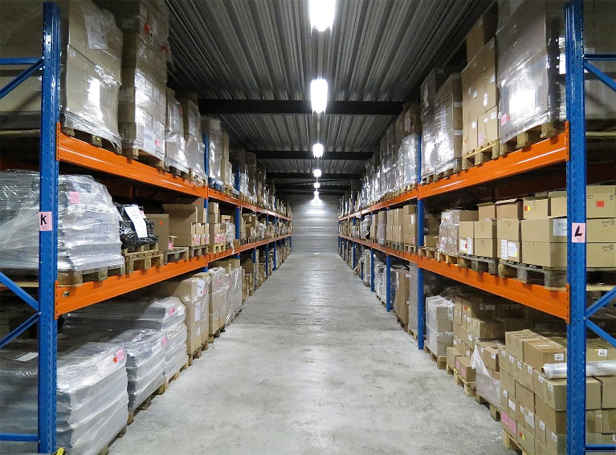
Vereenvoudiging voor ‘call off-voorraden’
Geen intracommunautaire levering (ICL) door de leverancier in land van vertrek goederen
ICL aangeven vanaf het moment dat de goederen aan de voorraad worden onttrokken
Geen registratie nodig in land afnemer
Afnemer geeft een intracommunautaire verwerving (ICV) aan in het land waar de opslag is gelegen

Slide 17
Call-off stock
Quick Fix

Slide 18
ABC Levering
Goederenstroom van land A naar Land C
Twee verkoopovereenkomsten
Eén ICL
Eén binnenlandse levering
A
B
C
= levering
= vervoer/verzending

Slide 19
Quickfix ABC-levering
Vanaf 2020
Indien B vervoert twee opties:
B geeft btw-nummer van ander land dan Duitsland
A-B levering is ICL, B-C is de lokale levering
B geeft Duits btw-nummer:
B-C levering is ICL, A-B levering is de lokale levering
Vereenvoudigde abc-transactie blijft bestaan
A
B
C
= levering
= vervoer/verzending

Slide 20
Plaats van dienst
A

Slide 21
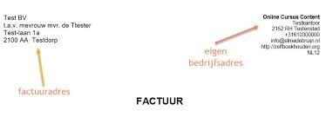
Bewijslast

Slide 22
Afstandsverkopen
Huidig regime
Oorsprongslandbeginsel
Drempels
Keuze
€ 100.000 ?
Drempels controleren
Levering
€ 100.000 ?
Goederen vervoerd of verzonden door of voor rekening van de leverancier
€ 35.000 ?

Slide 23
Afstandsverkopen
Nieuw regime
Bestemmingsland
Registreren
MOSS
Nederlandse BTW
Levering
Duitse BTW
Goederen vervoerd of verzonden door of voor rekening van de leverancier of wanneer de leverancier indirect tussenkomt bij het transport
Ierse BTW

Slide 24
Toepassing nieuwe regeling bij platforms
Levering
Levering
Levering
Leverancier is ondernemer en afnemer is particulier.
Levering
Verschuldigdheid = moment aanvaarding betaling
Levering
Levering
Boekhoudplicht van 10 jaar

Slide 25
Brexit
Brexit – de impact op uw bedrijf en hoe u zich kunt voorbereiden

Slide 26
Enkele feiten
Minder dan 25 dagen tot Brexit?
Ongeveer 210.000 Nederlanders hebben werk dankzij handel met het VK.
Nederland is de grootste agrofood exporteur naar het VK, jaarlijks circa 10 miljard euro.
10% van de Nederlandse agrarische export gaat naar het VK.
35.000 bedrijven die zakendoen met het VK zijn niet bekend met douaneprocessen.
Jaarlijks rijden er 162.000 vrachtwagens naar het VK.
Toename douaneformaliteiten aan de grens wordt geschat op minimal 25%.

Slide 28
Achtergrond Brexit
Cliff edge

Slide 29
Brexit: BTW na 31 december 2020 - overgangsperiode

Slide 30
BTW
Het VK als derde land
Het VK verlaat de interne markt
In- en uitvoer
‘Plaats van dienst’-regels
Registratie?
Afstandsverkopen
EU-VK: out of scope
VK-EU: registratie in EU

Slide 31
BTW
Internationale goederenlevering
Nu: goederenlevering EU-VK = ICL → 0% btw
Straks: goederenlevering EU-VK = uitvoer → 0% btw
Let op! Straks nog steeds aantonen 0%-tarief! Controleer tijdig uw bewijspositie.
Nu: goederenlevering VK-EU → ICV
Straks: goederenlevering VK-EU → invoer → invoer btw op moment van invoer
Artikel 23 vergunning

Slide 32
BTW
Artikel 23-vergunning
Als u goederen importeert uit een niet-EU land, moet u btw betalen bij de Douane → ‘aangifte ten invoer’.
Ook mogelijk is btw bij import aangeven in de reguliere btw-aangifte, mits artikel 23-vergunning is verleend door de Belastingdienst.
Voordeel: minder administratieve rompslomp (aan de grens) en cashflow (plus en min in dezelfde btw-aangifte).
Voorwaarden vergunning:
Woonachtig/gevestigd in Nederland;
U importeert regelmatig goederen uit niet-EU-landen;
U voert een aparte administratie waaruit eenvoudig blijkt hoeveel btw u bij import moet betalen.
Ook als fiscaal vertegenwoordiger met beperkte vergunning mogelijk voor diens klanten.

Slide 33
Praktisch
Distributie overeenkomsten beoordelen
Contracten met VK partijen beoordelen
Incoterms

Slide 34
Overigen
Overbrenging eigen goederen
ABC-levering
Elektronische diensten
MOSS
Reisbureauregeling
Financiële diensten
Factuureisen

Slide 35
Douane

Slide 36
Wat moet u uiteindelijk op orde hebben?
4
6
1
3
5
tariefindeling
2
Contracten en handelspartners
7
Vergunningen
Oorsprong
Douane aangifte en formaliteiten
Brexit-voucher
Douaneregelingen

Slide 37
1. Vergunningen
Verplicht
Exportcertificaten
Fytosanitaire certificaten
Oorsprongcertificaten
Facultatief
AEO-vergunning
Doorlopende zekerheid
Biedt ook kansen om belasting te besparen en op een snellere douanebehandeling
Notes:
AEO-vergunning biedt voordelen waarmee vooral tijd en geld wordt bespaard door de versoepeling bij de douane. Denk aan minder fysieke controles, minder boekenonderzoeken etc. Ook verlaagt een AEO-vergunning de zekerheidstelling die soms verplicht is bij bepaalde douaneregelingen.
Vergunning Doorlopende zekerheid: Bij gebruik van sommige vergunningen bijvoorbeeld in het kader van een douaneregeling of een vereenvoudigde procedure worden vaak opeenvolgende handelingen verricht. Mogelijk is kan er uit deze handelingen een douaneschuld ontstaan. Het is daarbij
handig dat er voor meerdere transacties tegelijk zekerheid kan worden gesteld. Daarvoor is de doorlopende zekerheid in het leven geroepen. Deze wordt gebruikt bij schorsingsregelingen, of bij maandbetalers (eens per maand douaneschuld betalen; dit is een vereenvoudiging) of maandaangevers (eens per maand alle invoer aangeven en aangifte doen; dit is een vereenvoudiging).
Vergunning toegelaten exporteur: Met deze vergunning mag u bij uitvoer zogenoemde oorsprongsverklaringen (factuurverklaringen) opstellen. Dat mag met de vergunning voor goederen die van oorsprong uit de Europese Unie komen. De verklaringen mag u opnemen op facturen, pakbonnen, afleveringsbonnen en andere handelsdocumenten. Dit geldt alleen als de UK een vrijhandelsakkoord of een andere regeling treft met de EU. In een harde brexit kan deze dus niet toegepast worden!

Slide 38
2. Douaneregelingen
Actieve veredeling
Bijv. Engelse goederen binnen Europa bewerken of herstellen, zonder de goederen in te voeren en deze daarna weer uit te voeren
Bijv. NL bedrijf haalt grondstoffen uit Azië om eindproducten te maken en deze te verkopen aan afnemers in het VK
Passieve veredeling
Uniegoederen in Engeland bewerken of herstellen, en deze daarna weer terughalen naar Nederland
Zonder invoerrechten terug naar Nederland
Douane-entrepot
Goederen in opslag in Nederland of Engeland zonder goederen in te voeren
Notes:
Voorkom na de brexit dat u dubbel invoerrechten betaalt. Deze regelingen schorsen de invoerrechten, maar ook alle andere heffingen bij invoer, zoals btw, accijns, antidumpingrechten etc.

Slide 39
3. Oorsprong
Op dit moment profiteert het VK van de vele vrijhandelsakkoorden die de EU heeft afgesloten met derde landen
Gevolgen Brexit:
Britse goederen na Brexit niet meer aangemerkt als Uniegoederen
Het Verenigd Koninkrijk moet zelf nieuwe handelsakkoorden sluiten
Kan wel 10 tot 15 jaar duren per handelsakkoord

Slide 40
3. Oorsprong
Voorbeeld gevolgen Brexit
EU en Canada hebben een vrijhandelsverdrag met daarin een oorsprongseis
Voor EU oorsprong moet 55% van de onderdelen uit de EU afkomstig zijn, dan is het vrijhandelsverdrag van toepassing
Vóór Brexit: auto verkrijgt EU oorsprong → dus geen invoerrechten aan bij invoer in Canada
Na Brexit: 52% van de onderdelen komt uit EU, dus geen Europese oorsprong → geen toegang tot vrijhandelsverdrag tussen EU en Canada
5% van de auto-onderdelen komt uit het VK
52% van de auto-onderdelen komt uit de EU
43% van de auto-onderdelen komt uit
de VS
Notes:
AM bedrijf in NL gevestigd. In NL produceren ze auto’s en 55 % vanuit NL
X aantal handelsakkoorden, zorgt ervoor dat je voor 0% kan invoeren.
Wat is probleem, deel van auto onderdelen behoren tot VK omdat zij nu geen deel meer uitmaken van de EU, kunnen ze niet meer profiteren van de EU oorsprong.

Slide 41
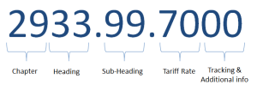
4. Tariefindeling
Voordat Britse goederen ingevoerd kunnen worden, moeten ze worden ingedeeld in het Geharmoniseerd Systeem (GS) Dit resulteert in een specifieke goederencode die soms wel 10 cijfers lang is
Tariefindeling zeer complex
Onjuiste indeling kan leiden tot onnodig teveel betaalde invoerrechten
Navorderingsrisico bij te weinig betaalde invoerrechten
Bijzondere tariefmaatregelen en quota’s
BTI
Notes:
BTI: Wil je zekerheid over de juistheid van de goederencode? Vraag dan een Bindende Tariefinlichting (BTI) aan bij de Nederlandse Douane. Dit is een schriftelijke en bindende uitspraak. Een BTI is 3 jaar geldig in de hele EU vanaf de datum van afgifte van de BTI. Een juiste goederencode bepaalt dus hoeveel invoerrechten en eventuele andere invoerbelastingen jij als importeur betaalt. In bepaalde gevallen betaal je minder of geen invoerrechten.

Slide 42
5. Douane-aangifte en douaneformaliteiten
Aandachtspunten
EORI-nummer
Op tijd aanvragen!
Zorg voor douanekennis in huis
Onjuiste douane aangiften kunnen zeer nadelige gevolgen hebben
Zoek hulp!
Overgangsregeling Verenigd Koninkrijk
Bepaalde productgroepen kennen extra formaliteiten bij handel met het Verenigd Koninkrijk:
Dierlijke producten (vlees, vis, zuivel, eieren)
Plantaardige producten

Slide 43
6. Contracten en handelspartners
Niet alleen eigen bedrijf voorbereiden op de Brexit, ook communiceren met handelspartners
Breng goederenstroom naar en van het Verenigd Koninkrijk in kaart
Signaleer knelpunten, bijv. productietijd of aanlevertijden bij jezelf en afnemers
Overweeg alternatieve vervoersmogelijkheden en –routes
Let op de contracten met klanten, Incoterms kunnen bepalen wie douanerechten verschuldigd is
Overweeg aanbrengen buffervoorraad in het Verenigd Koninkrijk

Slide 44
7. Brexit-voucher
Vergoeding vanuit de overheid van max € 2.500 (excl. btw)
Met een maximum van 50% van de advieskosten
Doelgroep: mkb-ondernemingen met bestaande belangen in het Verenigd Koninkrijk
Gevolgen Brexit in kaart brengen of alternatieve markten verkennen
Voorwaarden:
Het bedrijf is een mkb-bedrijf
Gevestigd in Nederland
Voucher wordt gebruikt voor de inhuur van een adviseur
Bij de aanvraag wordt aangegeven wie de adviseur is en welke activiteiten deze deskundige zal uitvoeren

Slide 45
Fiets van de zaak
Aparte regeling in het BUA
Btw op aanschaf/huur fiets voor woon-werkverkeer tot een maximum van € 129,99 per werknemer in aftrek
Dat is de btw begrepen in € 749
Eventuele eigen bijdrage werknemer komt in mindering bij de berekening € 749-grens
Uit eigen bijdrage moet wel btw worden voldaan
Voorwaarden recht op aftrek btw:
Werkgever moet aannemelijk maken dat werknemer fiets gedurende 3 jaar gebruikt voor meer dan helft dagen dat hij/zij pleegt te reizen in kader woon-werkverkeer
Werkgever aannemelijk maken dat niet voor meer dan 50% van reisdagen in het kader van woon-werkverkeer wordt voorzien in een vergoeding of ander vervoer dan fiets
In kalenderjaar en twee voorgaande jaren mag aan werknemer geen andere fiets zijn verstrekt
→ Als aan voorwaarden voldaan, dan waarde verstrekte fiets niet meenemen bij berekening BUA-grens

Slide 46
Holdings – verkoopkosten deelnemingen
Topholding (beleidsbepalend en sturend)
Moeiend, vergoeding
Gemengde houdster
Zuivere houdster
H
H
H
H
€
€
W
W
W
W
W
HvJ Polysar
Holdingresolutie
HvJ Floridienne/ Berginvest
HvJ Larentia + Minerva

Slide 47
HvJ Marle Participations – HvJ EU nmr. C-320/17
Moeien/inmenging in beheer kan iedere vorm van dienstverlening aan de dochteronderneming zijn
Wel moet sprake zijn van:
Duurzaamheid
Bezwarende titel
Rechtstreeks verband
Gevolg: aftrek voorbelasting op verwervingskosten deelneming
Holding
€
Verhuur OG
Werk-
maatschappij

Slide 48
Bouwterrein
Definitie bouwterrein: onbebouwde grond die kennelijk is bestemd om te worden bebouwd
Onder onbebouwde grond wordt verstaan: de levering van onbebouwde terreinen waarvan ten tijde van de levering op grond van feiten en omstandigheden (waaronder intentie van partijen) vaststaat dat deze zijn bestemd voor bebouwing - Woningstichting Maasdriel
Levering van grond met daarop een gebouw die bestemd is om te worden gesloopt, is ten tijde van de levering dan wel geen onbebouwde grond, maar als de verkoper de sloop voor zijn rekening neemt met het oog op het oprichten van een nieuw gebouw (koop-aanneemovereenkomst), dan zijn de levering van het gebouw en de sloop zo nauw met elkaar verbonden, dat er voor de btw sprake is van één handeling, namelijk het leveren van onbebouwd terrein – Don Bosco

Slide 49
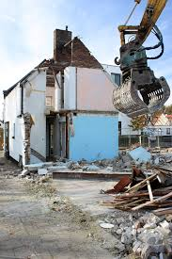
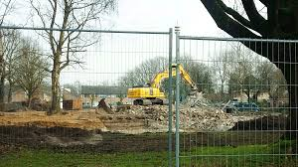
Bouwterrein ?

Slide 50
Hoge Raad 5 oktober 2018
Verkoper heeft met koper afgesproken mee te werken aan de sloop van het te leveren onroerende goed
Ten tijde van de levering was het oude gebouw gesloopt, op een deel van de voorgeven na, en was er al een nieuwe fundering gelegd.
Oordeel Hoge Raad:
Indien sloop en verbouwingswerkzaamheden behoren tot de voor de verkoper jegens koper overeengekomen prestatie – nog nader onderzoeken
Oude bedrijfspand dusdanig gesloopt dat deze op geen enkele wijze als bedrijfspand kon worden gebruikt en geen functie van gebouw meer kon vervullen
Geleverde grond kon uitsluitend dienen als basis voor een (nieuw) te vervaardigen onroerende zaak
Concreet zegt HR: geen vrijstelling, want geen oud gebouw

Slide 51
Hof Den Bosch d.d. 19-09-2019, nmr. 18/00574
Volgens het Hof blijkt uit de aanvulling op de koopovereenkomst en uit de omstandigheid dat de tot op het tijdstip van eigendomsoverdracht verrichte sloop- en verbouwingswerkzaamheden daadwerkelijk voor rekening en risico van belanghebbende zijn gekomen, dat de door verkoper verrichte levering van de onroerende zaak het oude bedrijfspand tot voorwerp heeft. De omstandigheid dat verkoper en belanghebbende meenden dat op het tijdstip waarop de macht om als eigenaar over de onroerende zaak te beschikken een nieuw vervaardigde onroerende zaak was ontstaan, is niet doorslaggevend.
Don Bosco leer pur sang!

Slide 52
Renovatie –transformatie

Slide 53
Oud- nieuw : het spanningsveld
Levering pand instap klaar: btw of overdrachtsbelasting?
Nieuw gebouw of oud gebouw?
Speelt bij transformatie en ver(nieuw)bouw
Hoge Raad: voortbrengen van een goed dat tevoren niet bestond → in wezen nieuwbouw plaatsgevonden:
Slechts constructie gebouw behouden of meer?
Verhouding investeringen ten opzichte van oorspronkelijke waarde
Functie – en/of bestemmingswijziging
HvJ EU (Kozuba): Vervaardiging → wanneer het onroerend goed dermate ingrijpend wordt verbouwd, dat het op één lijn kan worden gesteld met een nieuw gebouw.
Dat het betrokken gebouw veranderingen van betekenis heeft ondergaan die zijn bedoeld om het gebruik ervan te wijzigen of om de omstandigheden waaronder het wordt betrokken, ingrijpend aan te passen.
Notes:
HR 19-11-2010. 08/01021 (arrest kinderdagverblijf)
Hof oordeelt dat het pand na de verbouwing niet kan worden vereenzelvigd met het pand zoals dat voor de verbouwing bestond en dat derhalve door deze verbouwing een goed is ontstaan dat tevoren niet bestond. Hierbij heeft het Hof in aanmerking genomen dat het pand wat de indeling betreft vrijwel volledig is gewijzigd en dat de aanwendingsmogelijkheden van het pand door de verbouwing ingrijpend zijn veranderd, terwijl het pand niet op eenvoudige wijze weer geschikt kan worden gemaakt voor gebruik als woon-winkelpand.
De omstandigheid dat het uiterlijk van het pand door de verbouwing geen ingrijpende wijziging heeft ondergaan, kan daaraan niet afdoen.
Het Hof heeft daarbij overwogen dat de klassieke woonfunctie van het pand is gewijzigd in de functie van een kinderdagverblijf, en dat met de wijziging van de voorzieningen bij het pand en de inwendige verbouwing van het pand naar maatschappelijke opvattingen en ook naar spraakgebruik een nieuw goed is ontstaan.
Het Hof heeft in aanmerking genomen dat de wijzigingen in en om het pand van dien aard zijn, mede gezien omvang en kosten in relatie tot de aanschafprijs, dat de oorspronkelijke functie van het pand heeft opgehouden te bestaan.
HR 8 maart 2013, nr. 11/00701
Belanghebbende verkrijgt eigendom van een pand- dat uit de zeventiende eeuw dateert - waarin zich een winkel en twee woningen bevonden. Start (inwendige) verbouwing van het gebouw. Deze verbouwing hield in dat op de bovenverdiepingen drie naast elkaar gelegen woonappartementen met eigen toegangen ontstonden en op de begane grond drie naast elkaar gelegen winkeleenheden. Voorts is het dak vernieuwd en verhoogd, zijn raam- en deurkozijnen vervangen en zijn de drie winkeleenheden voorzien van een nieuwe pui en - aan de achterzijde van het gebouw - een uitbouw.
Na gereedkomen van de verbouwing het gebouw bij notariële akte kadastraal gesplitst in zes appartementsrechten.
Het Hof (Amsterdam) “aan het gebouw verrichte werkzaamheden niet hebben geleid tot de vervaardiging van een onroerende zaak. Daarbij heeft het Hof kennelijk het oog gehad op het gebouw in zijn geheel, in de staat zoals deze was voor de na het gereedkomen van de verbouwing plaatsgevonden hebbende splitsing in appartementsrechten.
Het Hof heeft kennelijk een wijziging in de functie van het gebouw - wat daarvan zij - of het fysiek verder splitsen van het gebouw in zelfstandig te gebruiken delen of de na de verbouwing plaatsgevonden hebbende splitsing in appartementsrechten niet van belang geacht.
HR bevestigt, gelet op arrest 19-11-2010, 08/01021 (kinderdagverblijf), het oordeel van het Hof Amsterdam.
HR 8 maart 2013, nr. 12/02061
Belanghebbende verkreeg de eigendom van een winkelruimte (hierna: de winkel). De winkel was in gebruik als supermarkt. Op een deel van de winkel bevonden zich vier appartementen die als woning werden gebruikt. Deze vier wooneenheden en het deel van de winkel dat zich daaronder bevond, waren gesplitst in vijf appartementsrechten. Voorafgaand aan de verkrijging van de winkel zijn daaraan (sloop) werkzaamheden verricht. Deze hielden in dat van de winkel het dak (voor zover dit niet de vloer van de wooneenheden vormde), de gevels, de binnenmuren, en een deel van zowel de fundering als de vloer zijn verwijderd. Voor zover de fundering, de vloer en een deel van de zijmuren deel uitmaakten van de stabiliteitsconstructie voor de wooneenheden zijn zij gehandhaafd. Na deze werkzaamheden waren alleen de vier wooneenheden en de daarvoor benodigde draagconstructie nog aanwezig. In de aldus ontstane open ruimte is een nieuwe, kleinere winkel gerealiseerd, die in gebruik is genomen als modezaak. Het overige deel van deze ruimte was op het tijdstip van de levering aan belanghebbende onbebouwd.
HR: Levering van een gedeelte van een gebouw. Dat doet zich voor indien een gebouw horizontaal is gesplitst (appartementsrechten) of indien een gebouw verticaal is gesplitst. Een dergelijk appartement of gedeelte, zoals in dit geval het gedeelte van de winkel op de begane grond dat zich niet onder de wooneenheden bevindt, afzonderlijk van het overige van het gebouw in aanmerking worden genomen. Het Hof is derhalve uitgegaan van een onjuiste rechtsopvatting.
HR: De omstandigheid dat van de winkel als gevolg van de omschreven werkzaamheden niet meer dan de draagconstructie onder de wooneenheden in stand is gebleven, laat geen andere conclusie toe dan dat de winkel, die gelet op hetgeen hiervoor is overwogen voor de toepassing van artikel 11, lid 1, aanhef en letter a, en lid 3, aanhef en letter b, van de Wet als een zelfstandige onroerende zaak moet worden aangemerkt, zodanig is verbouwd dat in wezen sprake is van nieuwbouw en mitsdien van een vervaardigd goed.
HvJ Kozuba 16 november 2017
Vervaardiging: wanneer het dermate ingrijpend wordt verbouwd, dat het op één lijn kan worden gesteld met een nieuw gebouw.
dat het betrokken gebouw veranderingen van betekenis heeft ondergaan die zijn bedoeld om het gebruik ervan te wijzigen of om de omstandigheden waaronder het wordt betrokken, ingrijpend aan te passen.
HR 5 oktober 2018, nr. 16/04577
Indien na verwijzing komt vast te staan dat de sloop- en verbouwingswerkzaamheden die zijn verricht tot op het tijdstip van de levering op 1 oktober 2007 behoren tot de door de verkoper jegens belanghebbende overeengekomen prestatie,
laten de feiten en omstandigheden geen andere conclusie toe dan dat op het tijdstip van de levering het oude bedrijfspand nagenoeg geheel was gesloopt en in deze staat op geen enkele wijze meer als (bedrijfs)pand kon worden gebruikt.
Anders dan in HR 7 maart 2003, nr. 37525, is in dit geval na de sloop geen bebouwing overgebleven die de functie van gebouw kon vervullen. Het op 1 oktober 2007 aan belanghebbende geleverde, vast met de grond verbonden (bouw)werk kon uitsluitend dienen als basis voor een (nieuw) te vervaardigen onroerende zaak. Onder die omstandigheden is – met inachtneming van de ruime werkingssfeer die toekomt aan uitzonderingen op een vrijstelling van omzetbelasting - sprake van een levering die is uitgezonderd van de vrijstelling van artikel 11, lid 1, letter a, onder 1°, van de Wet OB.

Slide 54
2% versus 6% overdrachtsbelasting
Hoge Raad d.d. 29-11-2019 nmr. 18/04593
Naar aard bestemd is voor bewoning, indien meer dan beperkte aanpassingen nog zijn om pand weer in oorspronkelijke staat terug te bregen
Uit verrichte werkzaamheden blijkt dat er sprake is van bouwkundige voorbereiding op bewoning
Het overgedragen appartementsrecht strekt tot bewoning
Publieke rechtelijke voorschriften zijn aangepast om bewoning mogelijk te maken
Hoge raad vergelijkt met stuk grond met een woning in aanbouw, dan is ook 2% tarief van toepassing.

Slide 55
Nieuwbouw in één hand
belast
belast
Belast
belast
belast
belast
belast
belast
vrijstelling
Oud pand
Sloop
(bebouwd)
Einde sloop
(onbebouwd)
Onbebouwd
met
Werkzaamheid,
Voorziening,
of
Bouwvergunning
Start bouw
(bebouwd)
Nieuwbouw
1e gebruik
2 jr na
1e gebruik
Oud pand
Don Bosco – leer
Notes:
MdK

Slide 56
Nieuwbouw – HvJ EU d.d. 4-9-2019, nmr. C-71/18 KPC Herning
belast
belast
belast
belast
belast
belast
belast
vrijstelling
Oud pand
Sloop
(bebouwd)
Sloop door koper !
Onbebouwd
met
Werkzaamheid,
Voorziening,
of
Bouwvergunning
Start bouw
(bebouwd)
Nieuwbouw
1e gebruik
2 jr na
1e gebruik
Oud pand
Don Bosco – leer doorbroken
Notes:
MdK

Slide 57
De eigen woning
Hof Arnhem-Leeeuwarden d.d. 5-11-2019, nmr. 18/01238 : privé gebruik
HR heeft op 27 september 2019 zaak afgedaan met RO 81 – geen nieuwe rechtsvragen
Er ligt nog wel een casus bij de Hoge Raad waarin standpunt belastingdienst ter discussie staat. In deze zaak heeft Hof standpunt belastingdienst bevestigd.
In 2019 al 7 uitspraken Hoven en rechtbanken.

Slide 58
Hof Arnhem-Leeuwarden d.d. 19-11-2019, nmr. 18/00712 t/m 18/00714
Rekening houden met leegstand
Tarief privé gebruik = 21%
Regel verhuurverplichting

Slide 59
Wet Fiscale Maatregelen Klimaatakkoord
Dekking energiemaatregelen: verhoging overdrachtsbelasting
Verschuldigde overdrachtsbelasting bij overdracht van niet-woningen gaat omhoog van 6% naar 7% per 1 januari 2021
Eenvoudige maatregel, maar grote financiële impact voor zakelijke vastgoedmarkt
Belang van het onderscheid en de afbakening tussen woningen en niet-woningen neemt hierdoor toe
Beoogde doel is dat de dekking van de energiemaatregelen vooral voor rekening van het bedrijfsleven komt

Slide 60
Vraag het maar…….

